Slide 1




Rangkaian Program Kerja
SDN 177 Cipedes
Kota Bandung
Provinsi Jawa Barat
Kampus Mengajar Angkatan 5
17 Juni 2023

Slide 2

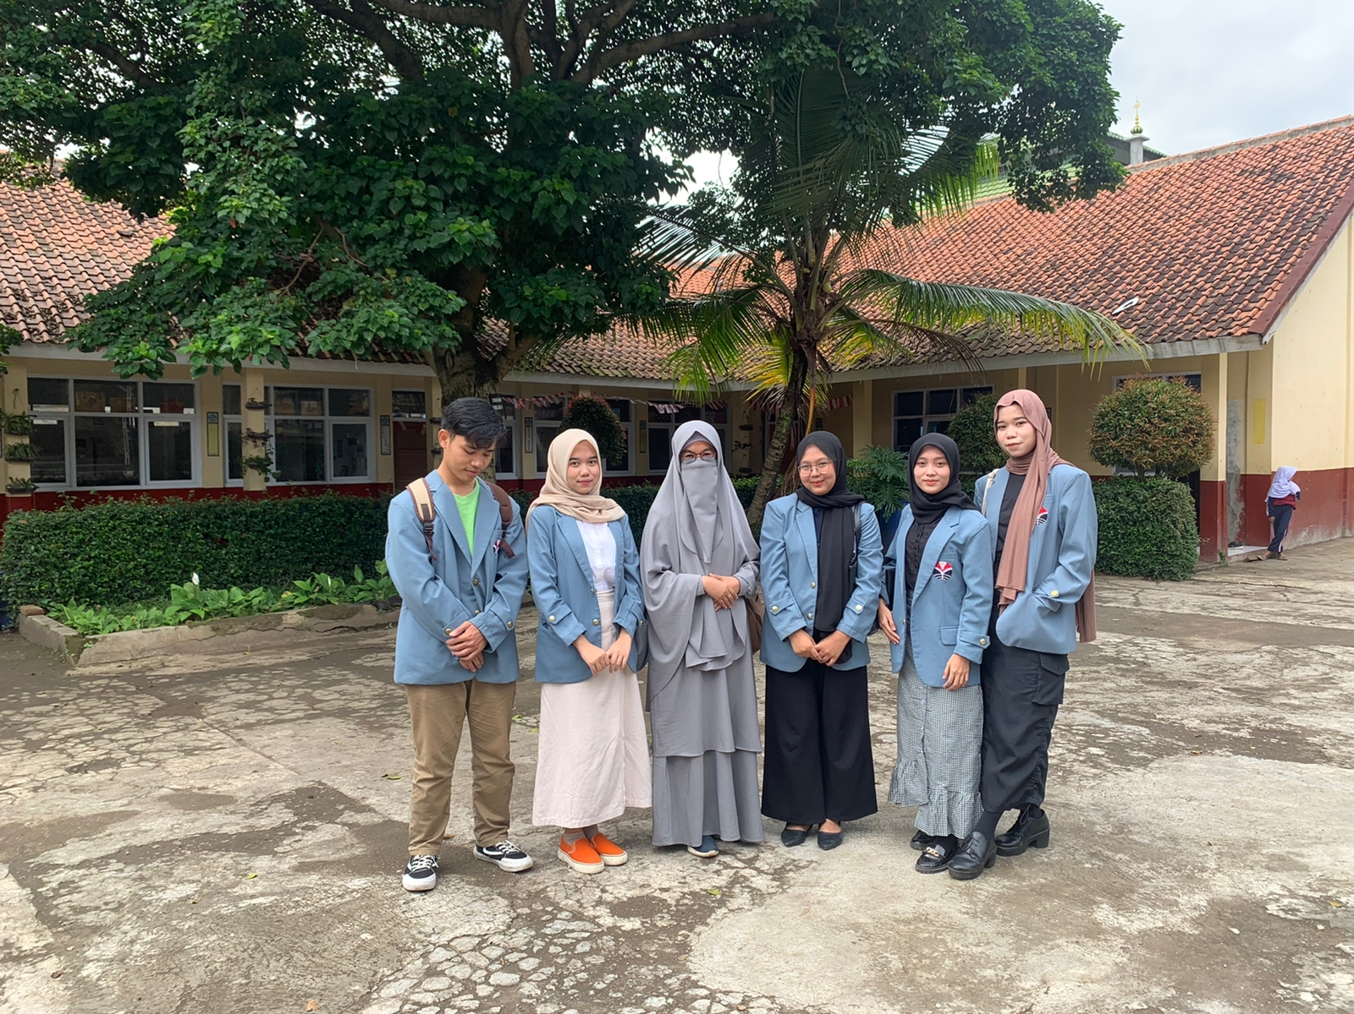


Halo, Kami dari
SDN 177 Cipedes
Instagram: @km5_sdn177cipedes
KM5 SDN 177 Cipedes
Kementerian Pendidikan, Kebudayaan, Riset dan Teknologi

Slide 3
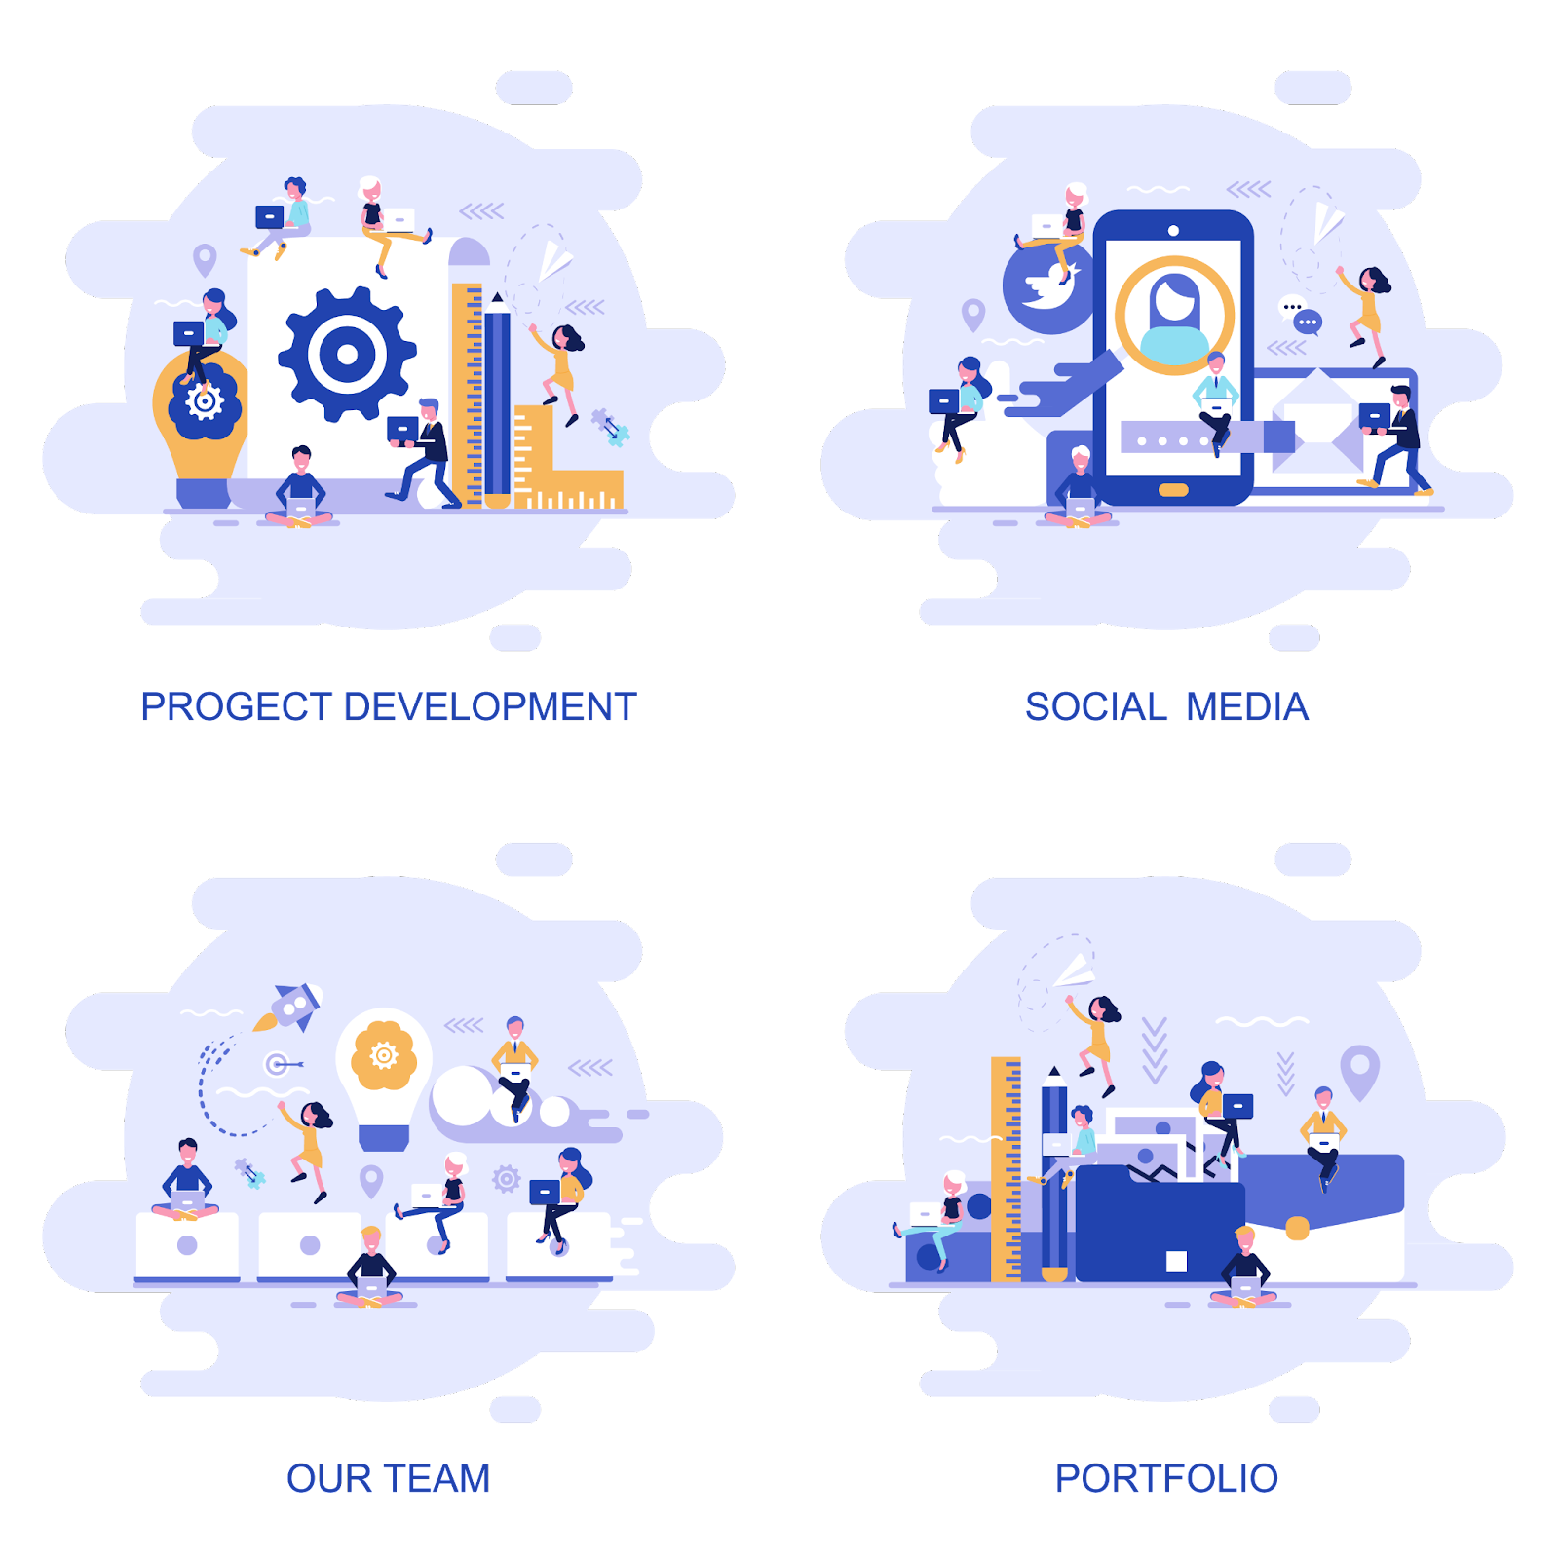
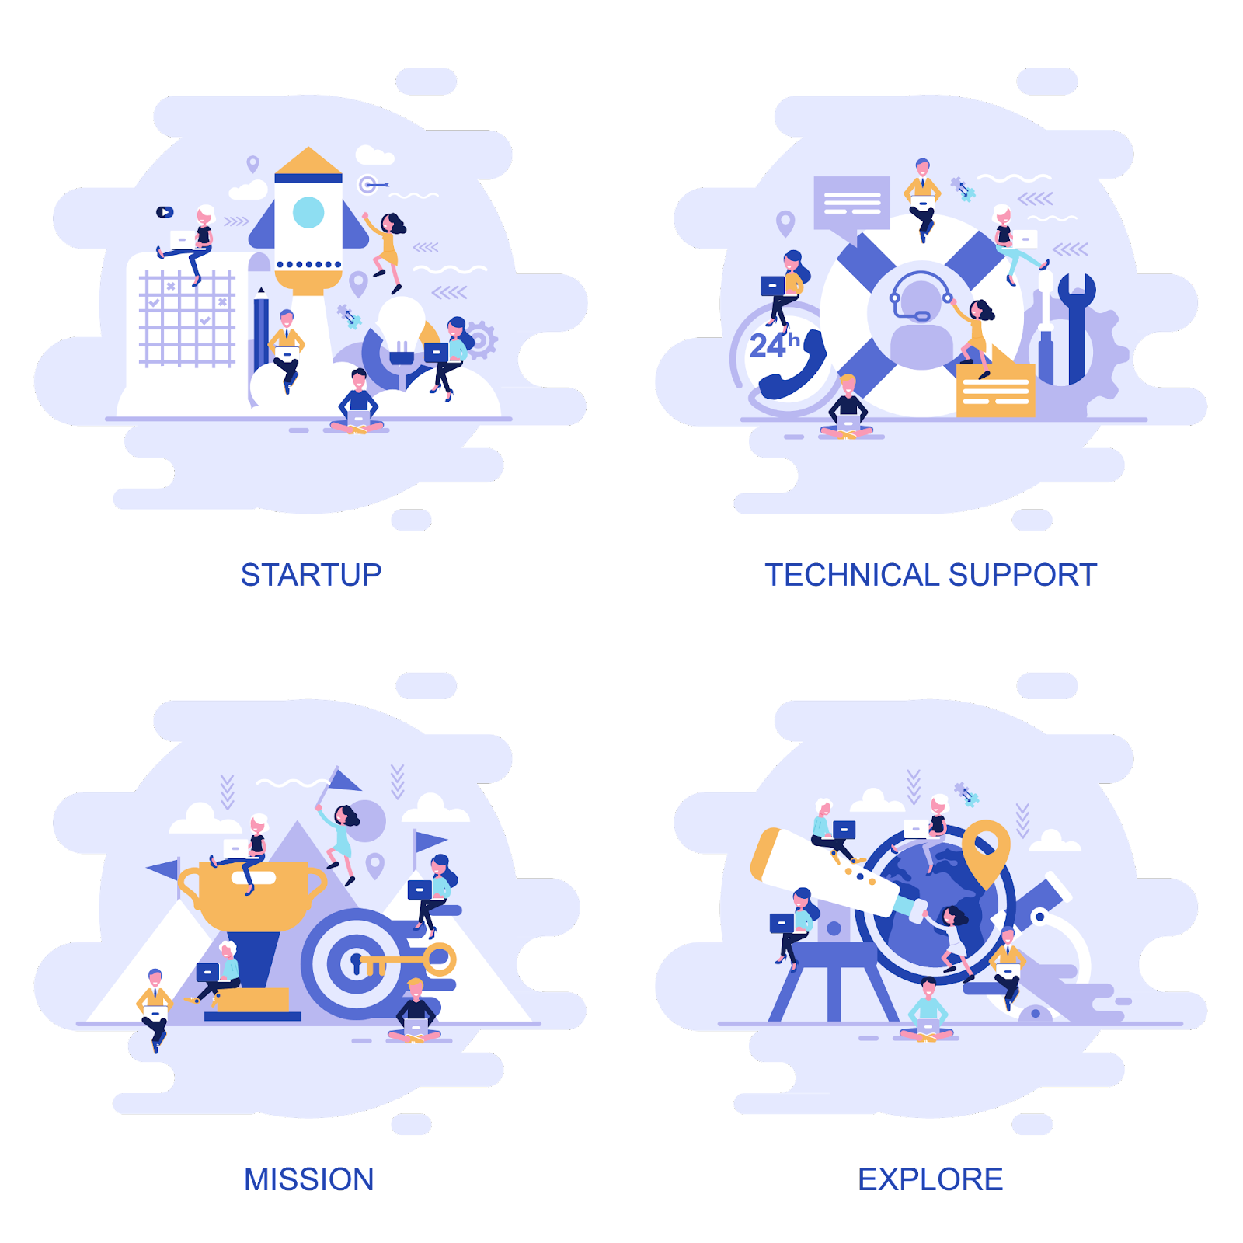
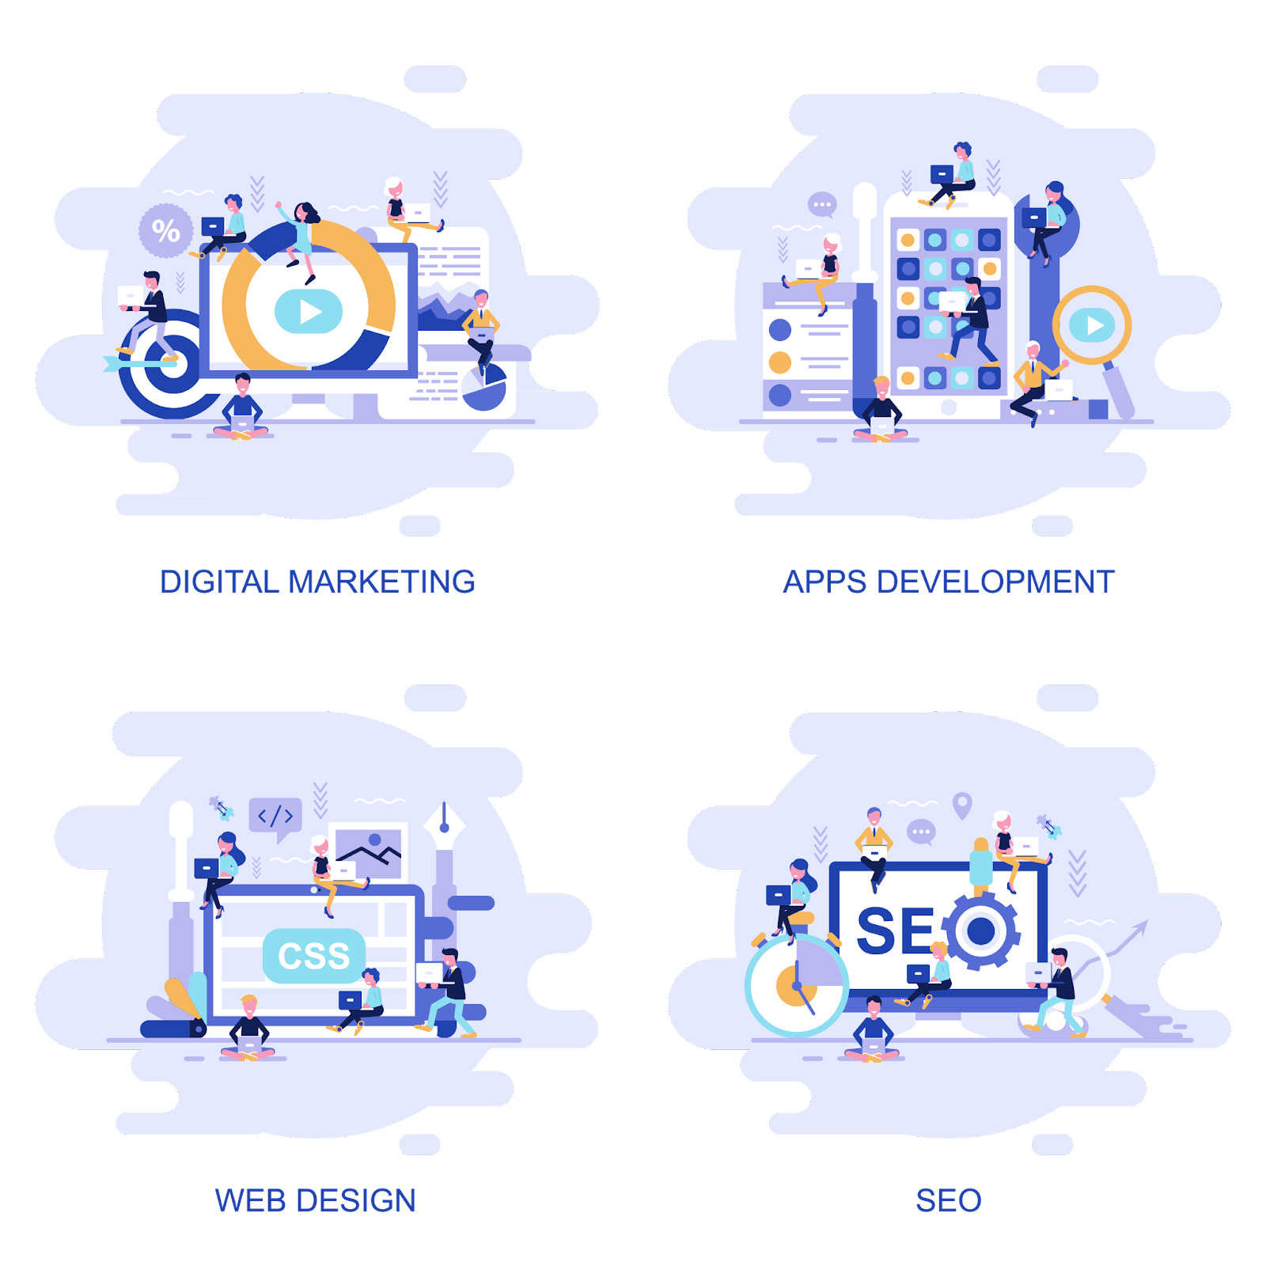
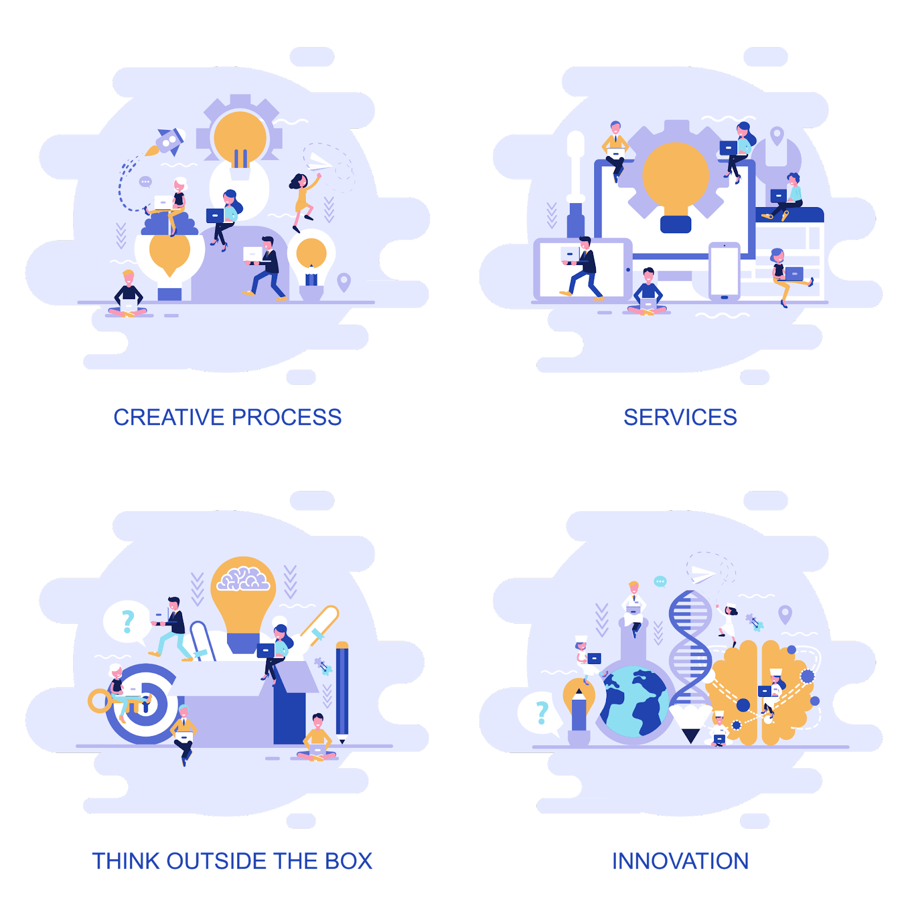
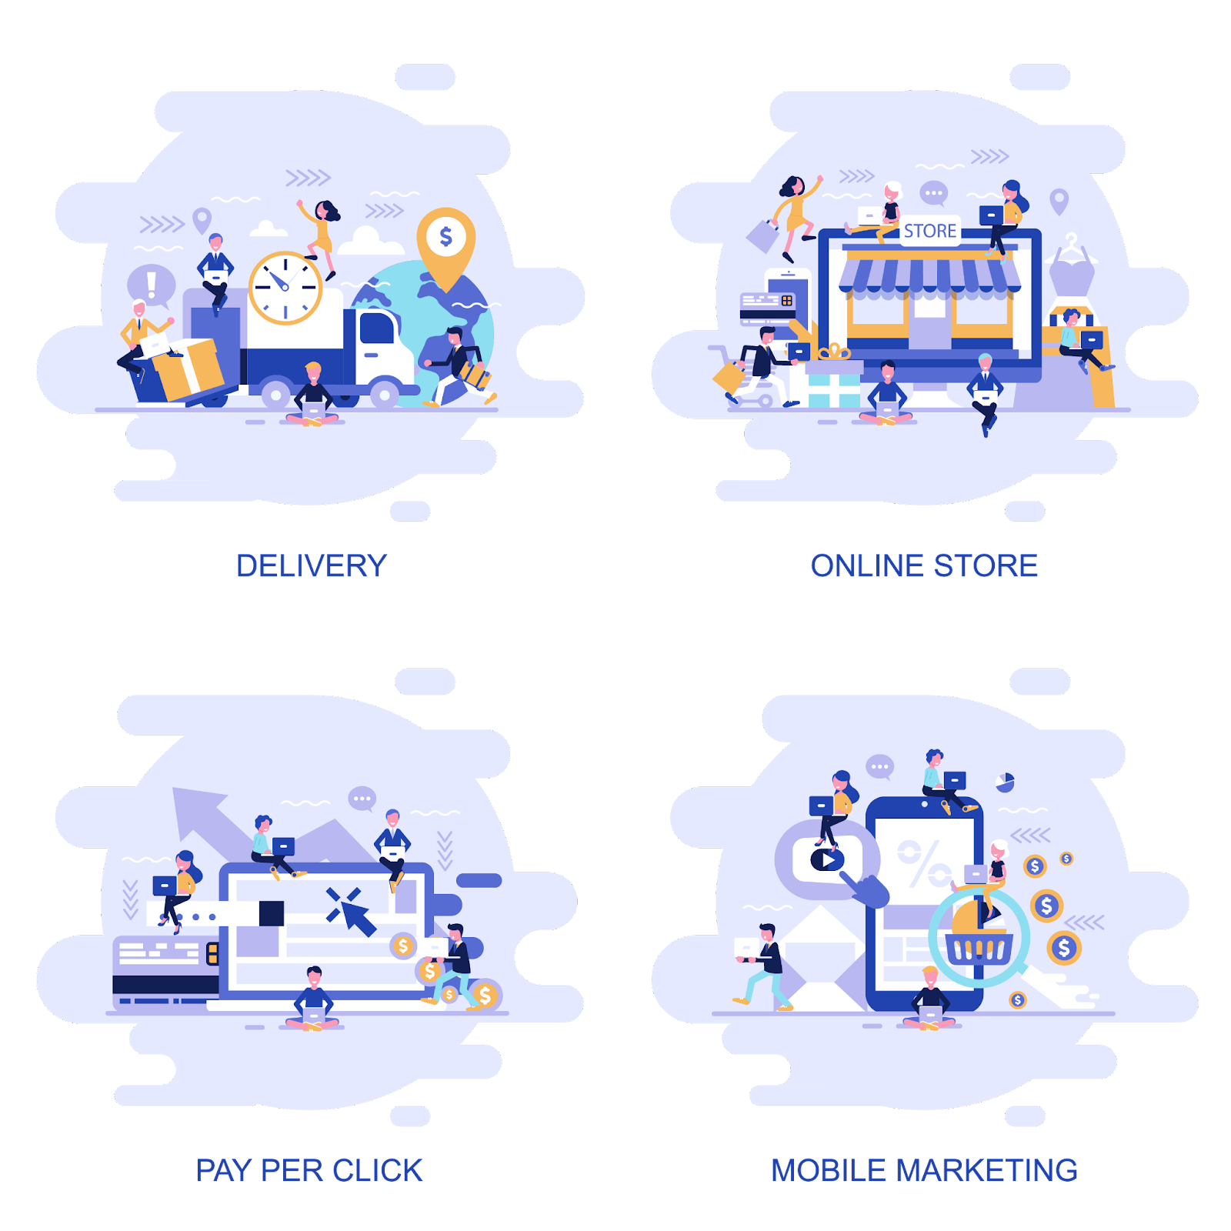
DAFTAR ISI
Kegiatan Awal Penugasan
Kegiatan Awal Penugasan
Program Kerja Literasi
Program Adaptasi Teknologi
Program Kerja Menciptakan Lingkungan Berbudaya Literasi dan Numerasi
Program Lainnya
Kementerian Pendidikan, Kebudayaan, Riset dan Teknologi
Notes:
antara implementasi dan laporan akhir ada pemanatauan/monitoring?

Slide 4


Kegiatan Awal Penugasan
Kementerian Pendidikan, Kebudayaan, Riset dan Teknologi

Slide 5

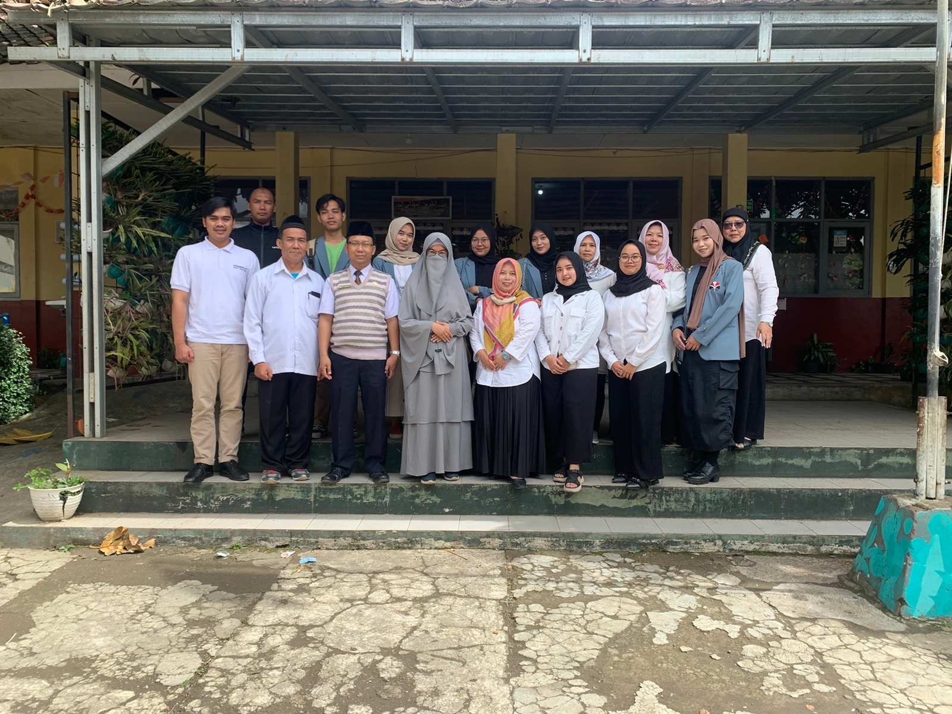
Kegiatan Awal Penugasan
Observasi Sekolah
Observasi dilakukan pada tanggal 15 Februari 2023 bersama Dosen Pembimbing Lapangan (DPL). Pihak sekolah menyambut baik kedatangan mahasiswa. Dari observasi tersebut, kami mendapatkan banyak informasi mengenai sekolah. Hal tersebut menjadi tolok ukur kami dalam merancang program kerja.
SDN 177 Cipedes, Kota Bandung, Jawa Barat
University
Kementerian Pendidikan, Kebudayaan, Riset dan Teknologi

Slide 6
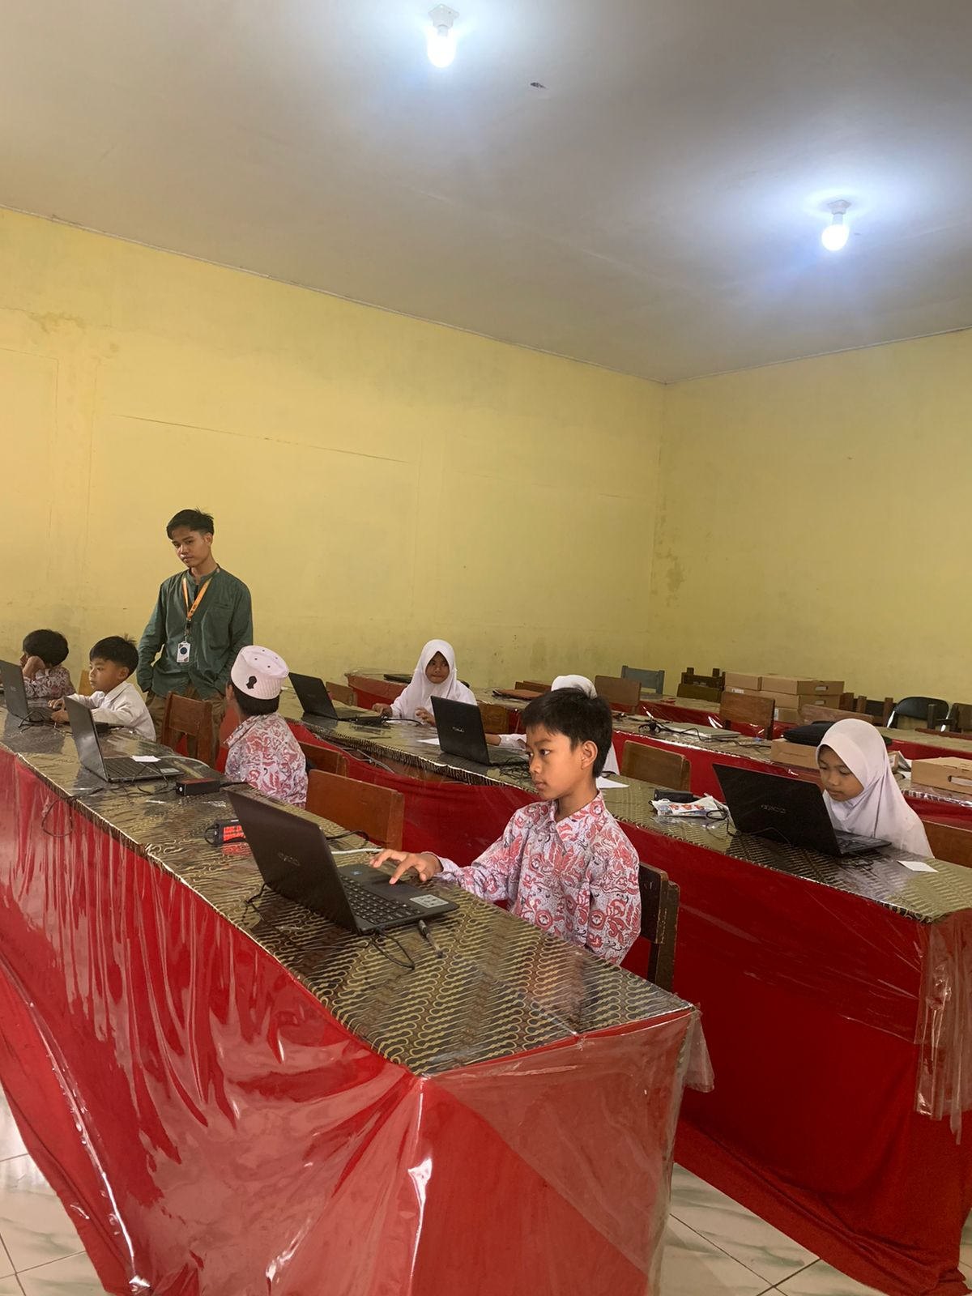
Kegiatan Awal Penugasan
Pelaksanaan Pre-Test AKM
Siswa yang mengikuti Pre Test AKM berjumlah 30 orang. Teknis pelaksanaannya menggunakan 7 perangkat, dibagi ke dalam 4 sesi. Setiap sesinya dijadwalkan 7 orang. Pre Test AKM Kelas berkolaborasi dengan guru pamong, wali kelas, dan proktor sekolah.
SDN 177 Cipedes, Kota Bandung, Jawa Barat
Academy
University
University
Kementerian Pendidikan, Kebudayaan, Riset dan Teknologi

Slide 7
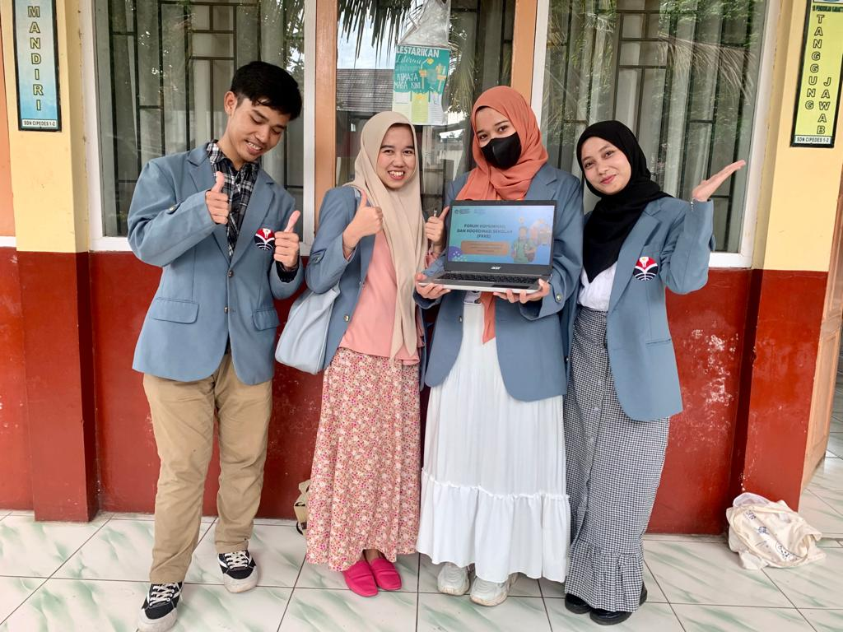
Kegiatan Awal Penugasan
Forum Komunikasi dan Koordinasi Sekolah (FKKS)
FKKS yang dilaksanakan dihadiri oleh mahasiswa, kepala sekolah, dan guru-guru kelas. Kami menyepakati mengenai program Mari Belajar Membaca (Marica), Gerakan Literasi Sekolah (GLS), Lomba Kebersihan dan Kerapian Kelas, Pohon Literasi (termasuk ke dalam rangkaian Lomba Kebersihan dan Kerapian Kelas), Dokter Kecil (Dokcil), Dekap Siswa, Blog Sekolah, dan Pengenalan Teknologi Terbarukan nan Asyik (Pentorsik).
SDN 177 Cipedes, Kota Bandung, Jawa Barat
Academy
University
Kementerian Pendidikan, Kebudayaan, Riset dan Teknologi

Slide 8
Program Kerja Literasi
Kementerian Pendidikan, Kebudayaan, Riset dan Teknologi

Slide 9
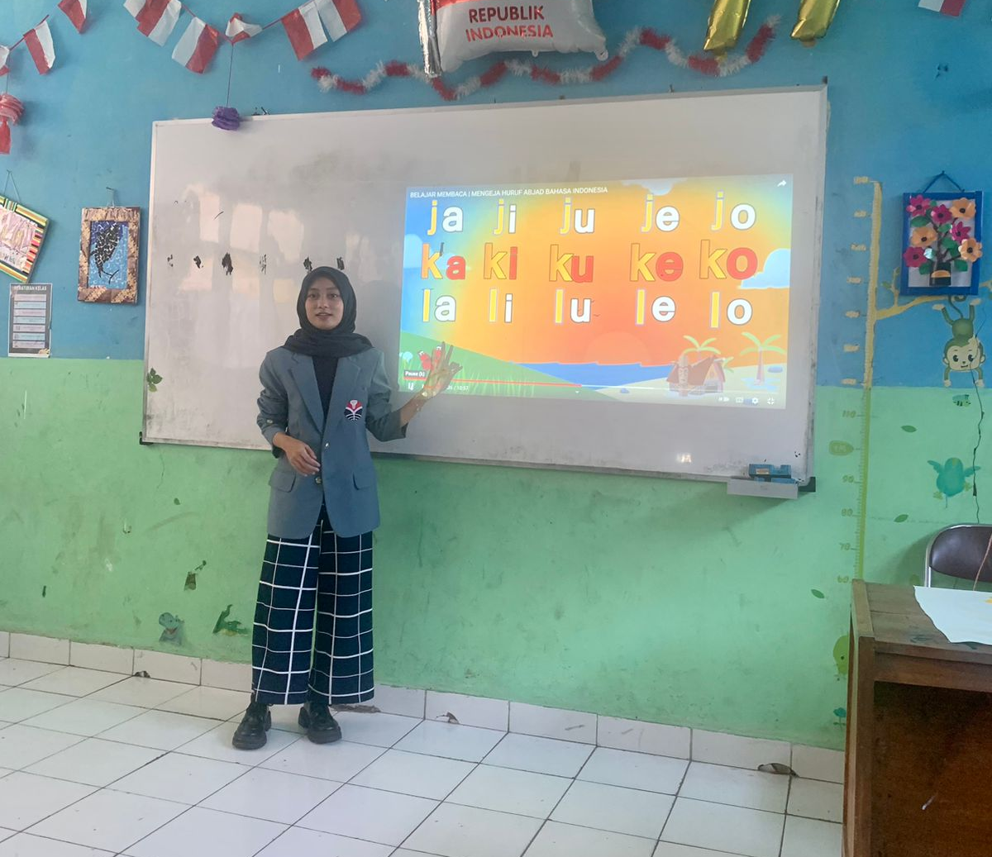
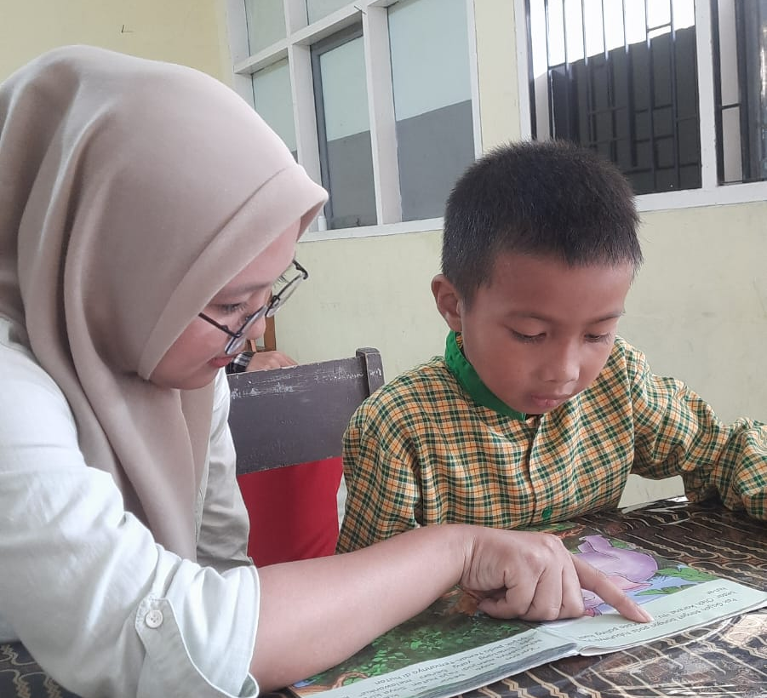
Program Kerja Literasi
Marica (Mari Belajar Membaca)
Program ini merupakan kegiatan pemberian les atau kelas khusus selama 45—60 menit untuk membantu siswa yang memiliki kesulitan dalam membaca.
SDN 177 Cipedes, Kota Bandung, Jawa Barat
Kementerian Pendidikan, Kebudayaan, Riset dan Teknologi

Slide 10
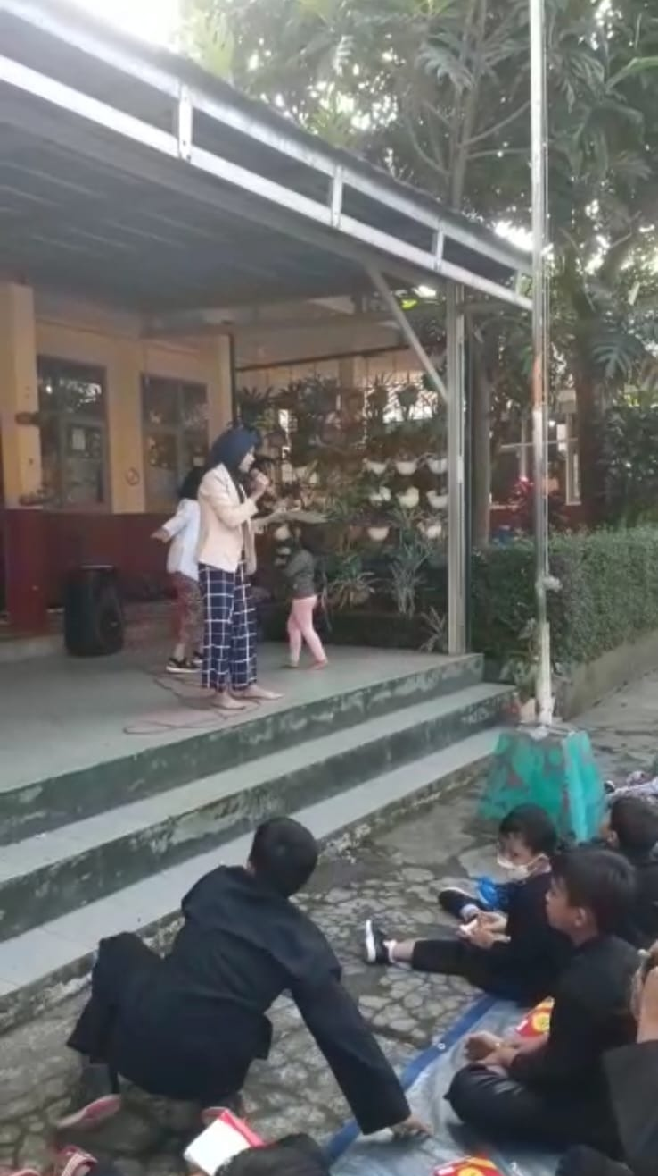
Program Kerja Literasi
Gerakan Literasi Sekolah (GLS)
Program ini mengajak para siswa untuk mampu membaca paling sedikit satu buku dalam satu pekan. Kegiatan dilaksanakan di pojok baca kelas masing-masing. Setelah membaca, siswa diarahkan untuk membuat resensi buku. Hal tersebut sebagai upaya peningkatan pemahaman membaca siswa.
SDN 177 Cipedes, Kota Bandung, Jawa Barat
Kementerian Pendidikan, Kebudayaan, Riset dan Teknologi

Slide 11
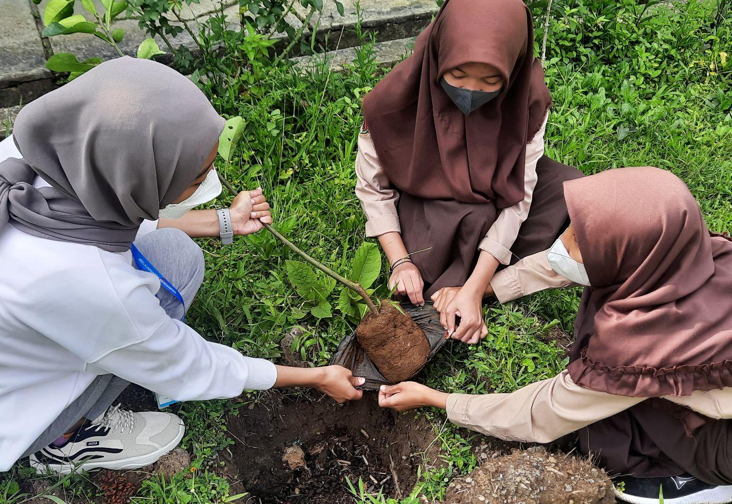
Program Kerja Literasi
Lomba Kebersihan dan Kerapihan Kelas
Program ini dilakukan sebagai bentuk pengoptimalan piket kelas dan peningkatan motivasi siswa dalam menjaga kebersihan. Teknis pelaksanaannya, setiap hari Senin, kami mengumumkan pemenang kelas terbersih dan terapi. Selain menilai dalam bentuk kerapian dan kebersihan, kami juga menilai dari segi pengoptimalan penggunaan pojok baca dan pohon literasi.
*Foto diambil dari SDN 125 Inpres Bajeng, Takalar, Sulawesi Selatan
(berikan keterangan pada foto : nama sekolah, kota/kabupaten, dan provinsi)
Kementerian Pendidikan, Kebudayaan, Riset dan Teknologi

Slide 12
Program Adaptasi Teknologi
Kementerian Pendidikan, Kebudayaan, Riset dan Teknologi

Slide 13
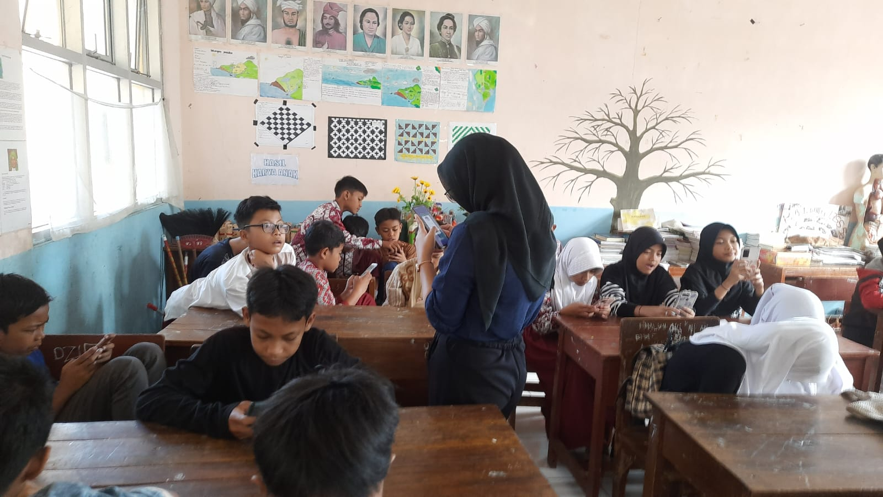
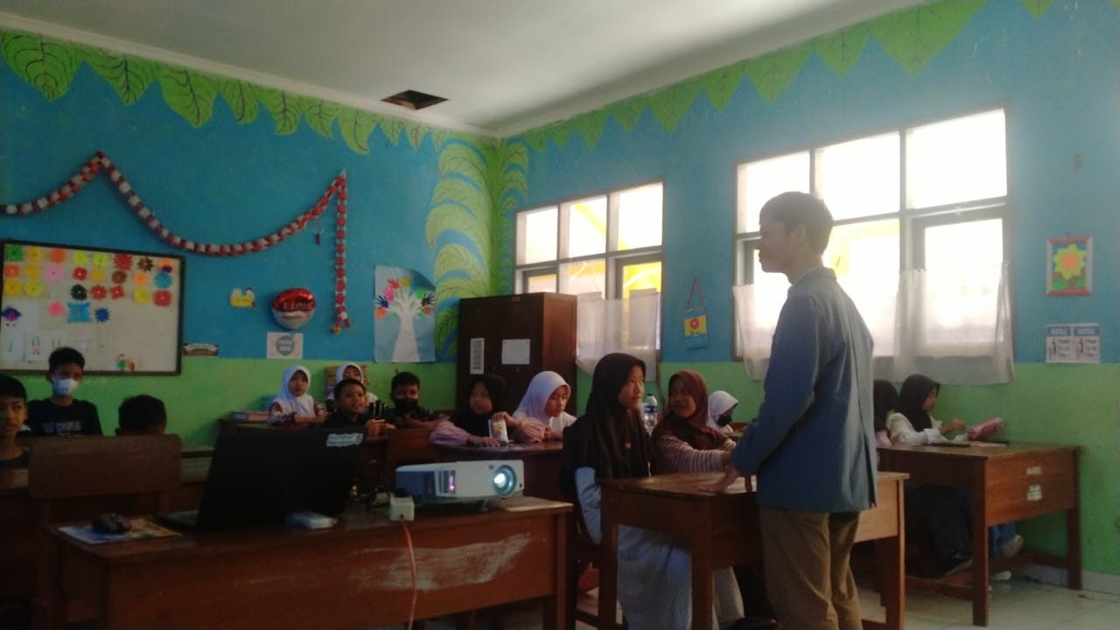
Program Adaptasi Teknologi
Pentorsik (Pengenalan Teknologi Terbarukan nan Asyik)
Program ini berisi pengenalan dasar-dasar cara penggunaan laptop, seperti cara menyalakan dan mematikan laptop, menggunakan mouse, dan hal-hal yang harus diperhatikan ketika pelaksanaan ujian, serta simulasi pelaksanaan ujian.
SDN 177 Cipedes, Kota Bandung, Jawa Barat
Kementerian Pendidikan, Kebudayaan, Riset dan Teknologi

Slide 14
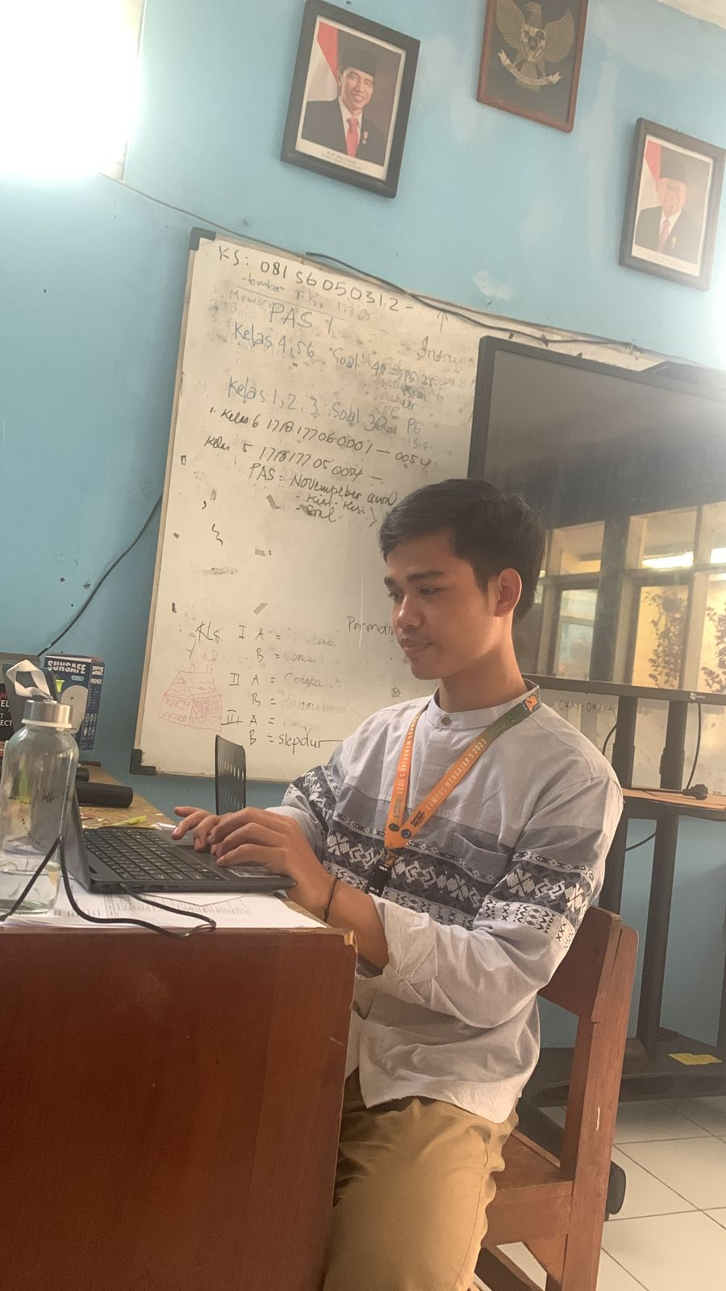
Program Adaptasi Teknologi
Membuat Blog Sekolah
Program kerja ini bertujuan untuk menyosialisasikan dan memublikasikan profil sekolah kepada khalayak sebagai upaya peningkatan eksistensi SDN 177 Cipedes.
SDN 177 Cipedes, Kota Bandung, Jawa Barat
Kementerian Pendidikan, Kebudayaan, Riset dan Teknologi

Slide 15
Program Kerja Menciptakan Lingkungan Berbudaya Literasi dan Numerasi
Kementerian Pendidikan, Kebudayaan, Riset dan Teknologi

Slide 16
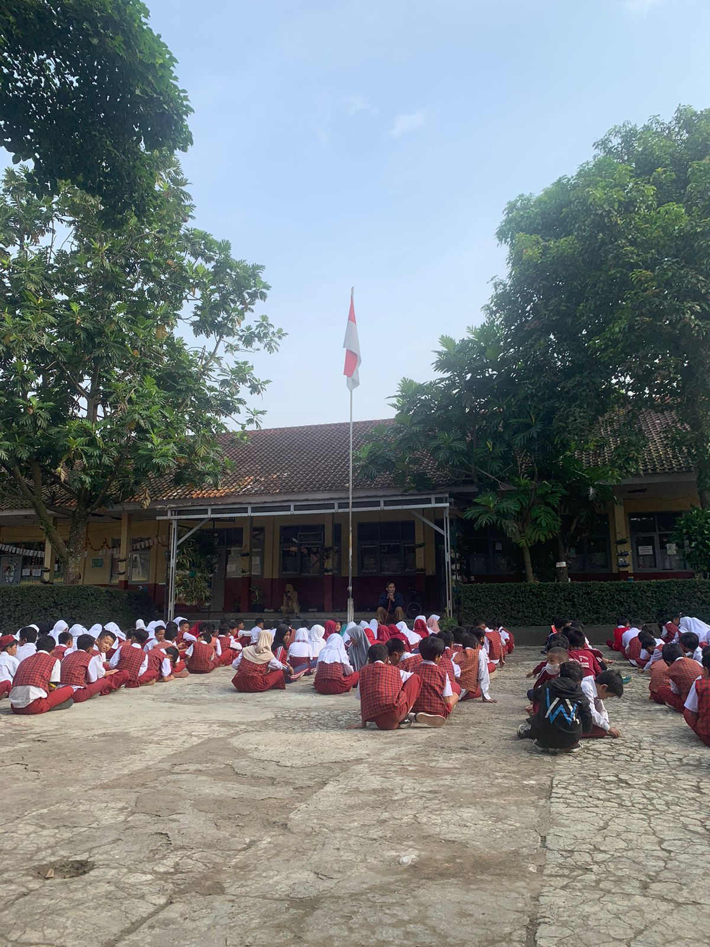
Menciptakan Lingkungan Berbudaya Literasi dan Numerasi
Gerakan Literasi Sekolah dengan Pembiasaan Membaca Sebelum Jam Masuk Kelas
Kegiatan ini dilakukan selama 15 menit sebelum jam kelas dimulai. Siswa diarahkan berkumpul di lapangan untuk membaca buku-buku agar terbiasa dan gemar membaca.
SDN 177 Cipedes, Kota Bandung, Jawa Barat
Kementerian Pendidikan, Kebudayaan, Riset dan Teknologi

Slide 17
Program Lainnya
Kementerian Pendidikan, Kebudayaan, Riset dan Teknologi

Slide 18
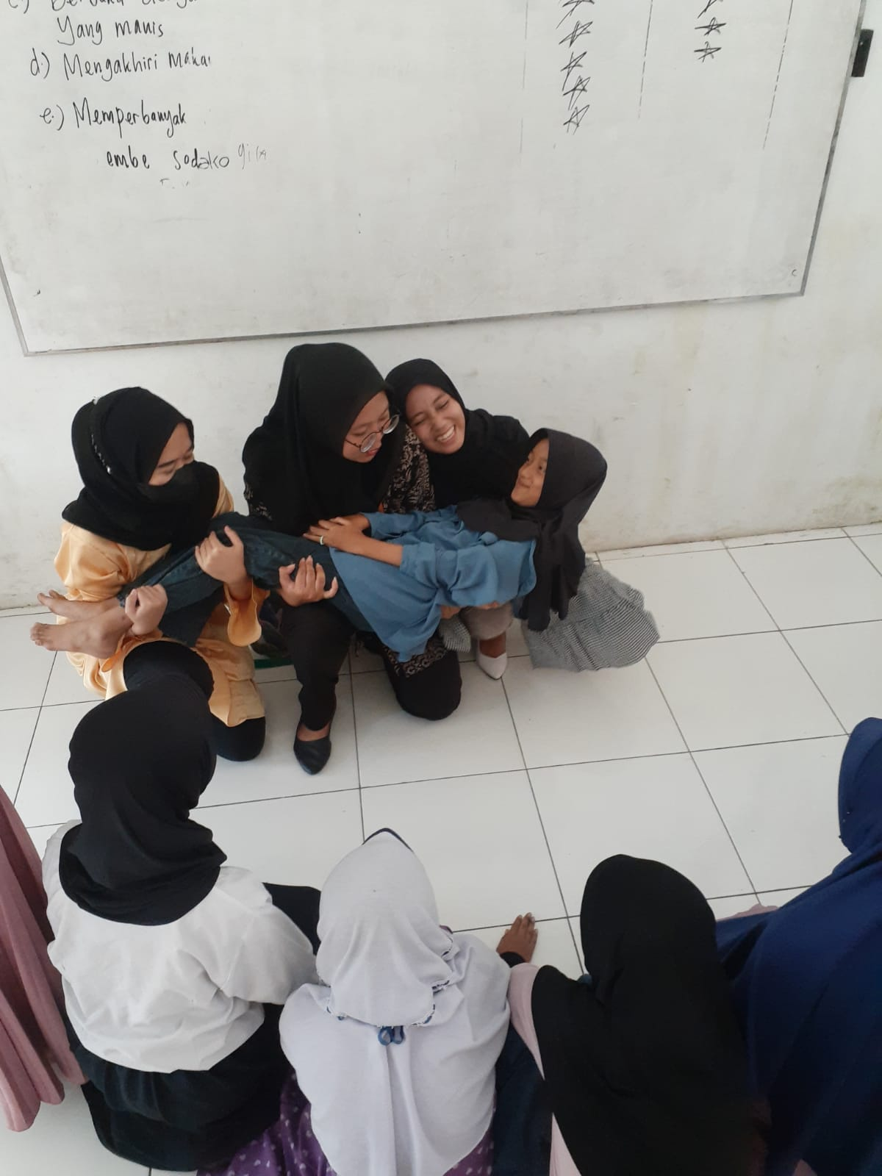
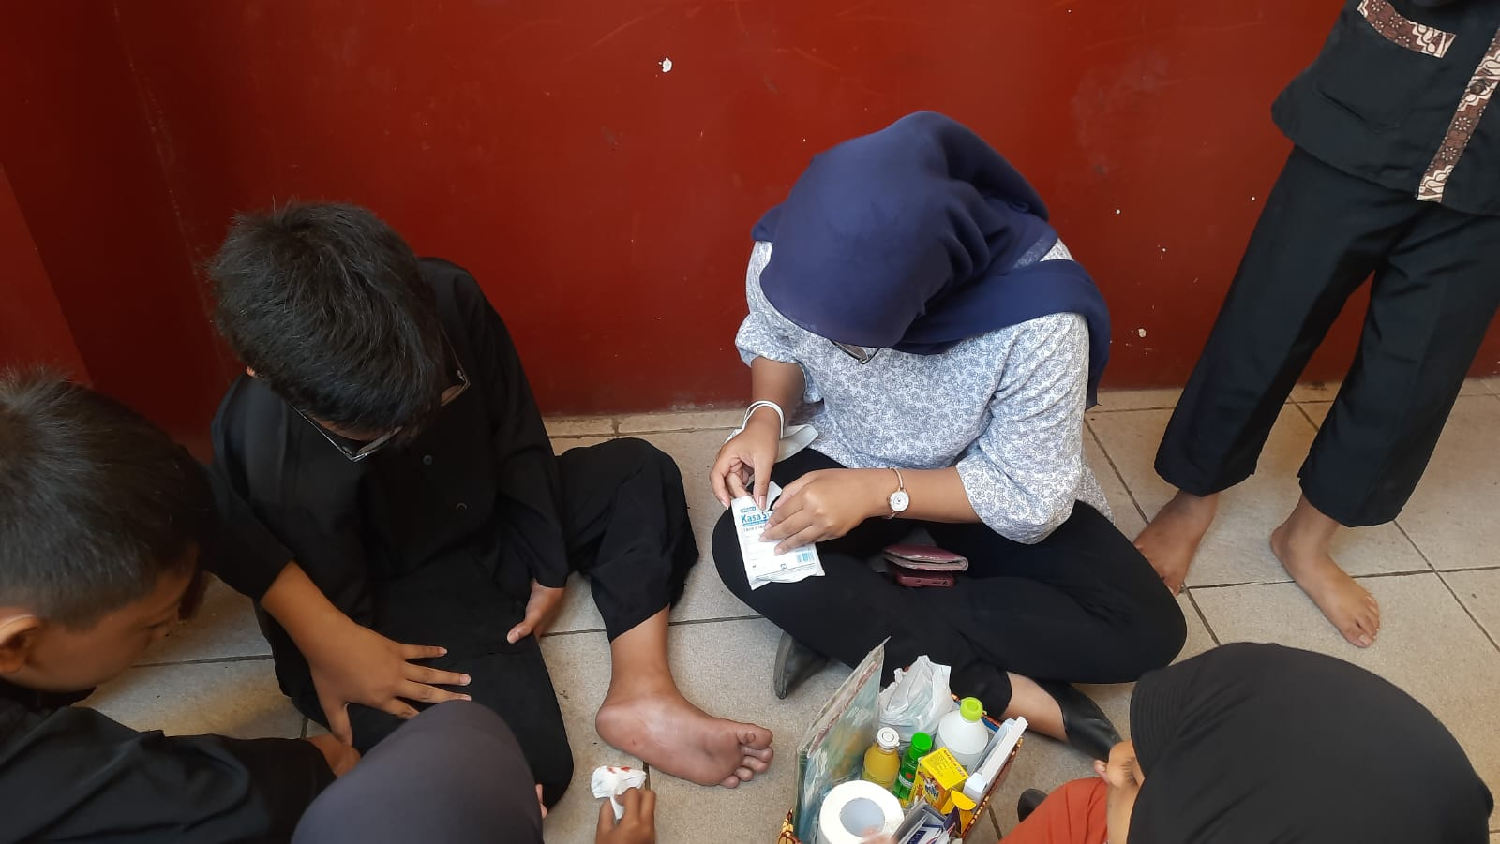
Program SDGs
Dokter Kecil (Dokcil)
Dokter Kecil merupakan program yang bertujuan memberikan pelatihan dasar mengenai kesehatan dan pertolongan pertama. Pelatihan ini diperuntukkan bagi siswa kelas IV dan V yang terpilih menjadi relawan sekolah dalam bidang medis dasar, terutama saat pelaksanaan upacara bendera.
SDN 177 Cipedes, Kota Bandung, Jawa Barat
Kementerian Pendidikan, Kebudayaan, Riset dan Teknologi

Slide 19
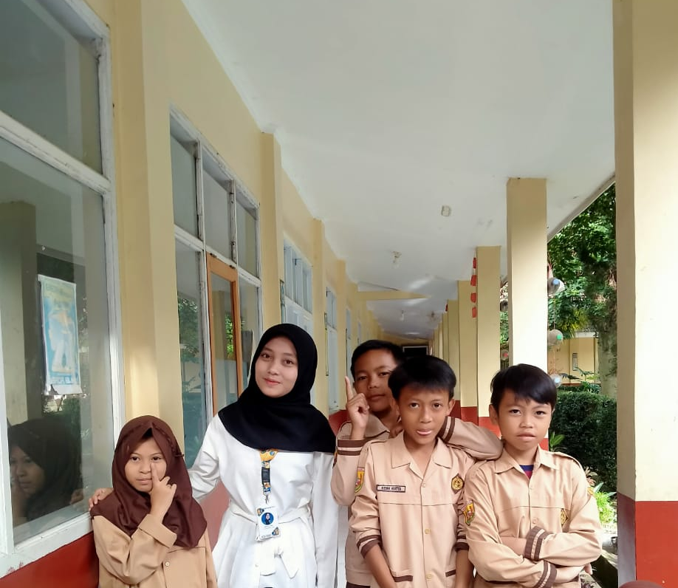
Program SDGs
FOTO PROGRAM
Dekap Siswa
Dekap Siswa merupakan layanan yang dirancang untuk memenuhi kebutuhan peserta didik berkaitan dengan kesehatan mental. Teknis pelaksanaannya, siswa yang memiliki permasalahan atau keluhan berkaitan dengan kesehatan mental dapat menyampaikannya pada tim kampus mengajar untuk mendapatkan bantuan.
SDN 177 Cipedes, Kota Bandung, Jawa Barat
Kementerian Pendidikan, Kebudayaan, Riset dan Teknologi

Slide 20
Video Rangkaian Penugasan
Kementerian Pendidikan, Kebudayaan, Riset dan Teknologi

Slide 21
Video Rangkaian Penugasan
Nama Sekolah : SDN 177 Cipedes
Link YouTube : https://youtube.com/@km5_sdn177cipedes
Kementerian Pendidikan, Kebudayaan, Riset dan Teknologi

Slide 22
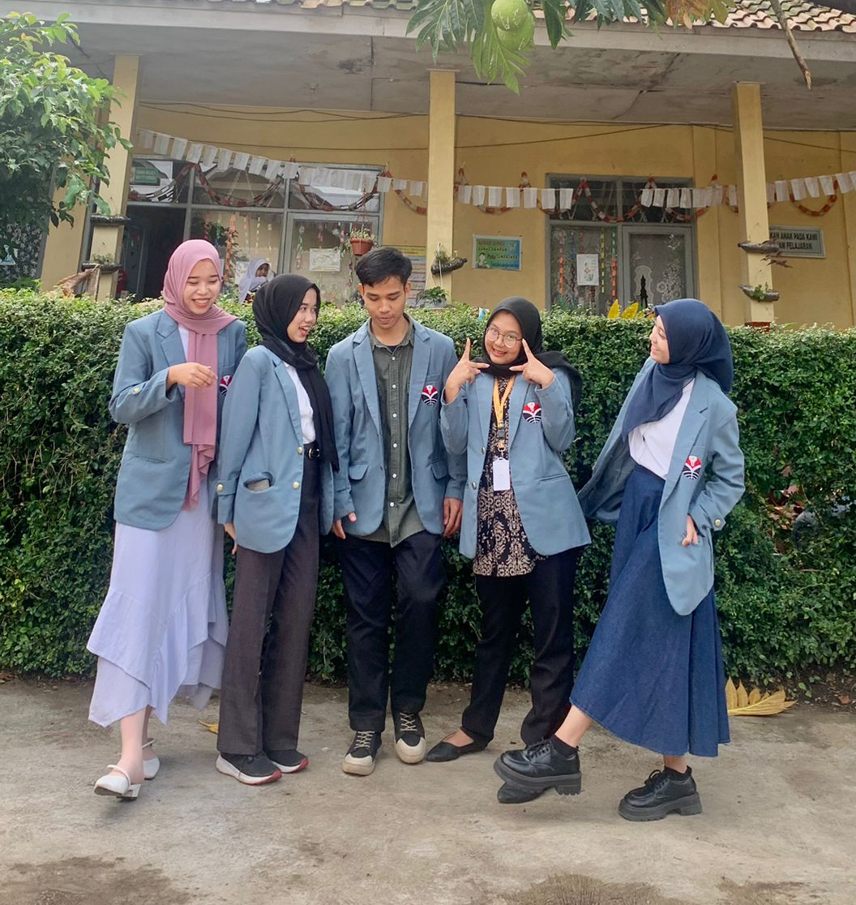
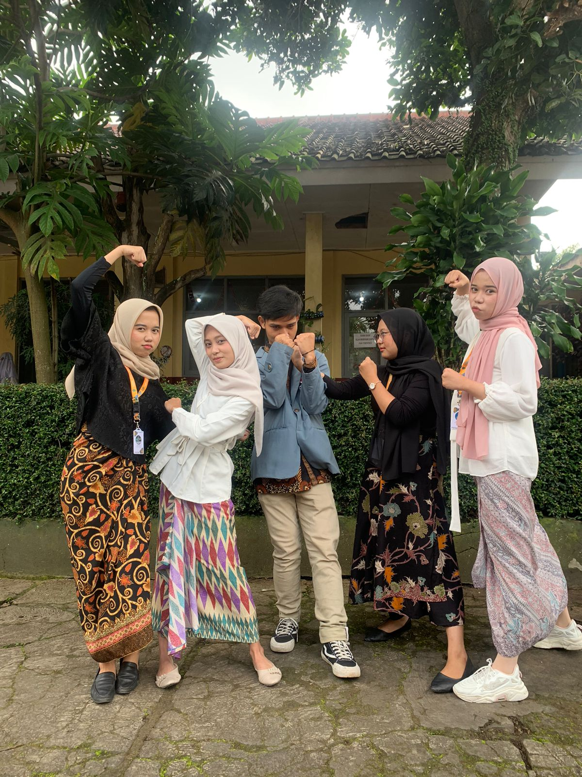



Terima Kasih
kampusmerdeka.kemdikbud.go.id/
@kampusmengajar
@kampusmengajar_official
Kementerian Pendidikan, Kebudayaan, Riset dan Teknologi

